Slide 1
第六章 运算放大器（上）
刘鸣
liuming@semi.ac.cn
中国科学院半导体研究所

Slide 2
目录
运放概念和性能参数
理想运放
运放的基本模块

Slide 3
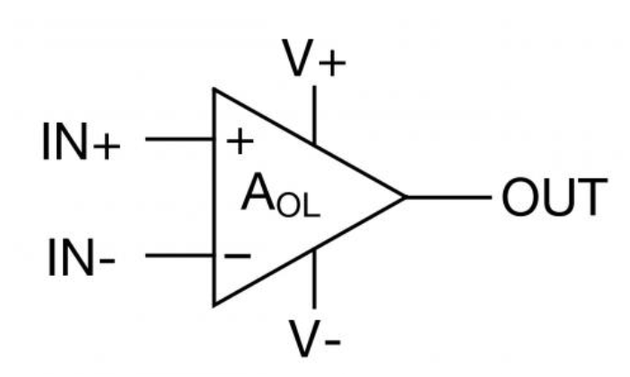
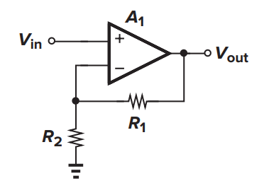
运放概念
运放：具有高增益的差动放大器。电压增益通常在10¹~10⁵之间。通常用在闭环系统中，开环增益大小根据闭环精度要求来选取。

Slide 4
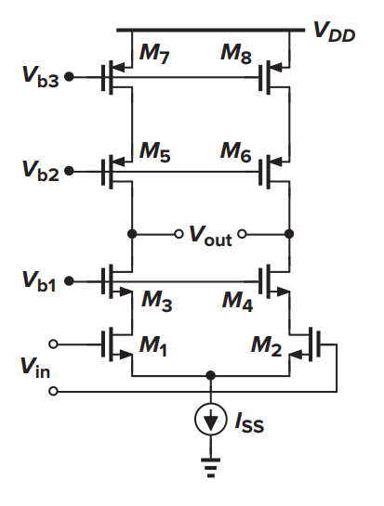
运放
全差分放大器

Slide 5
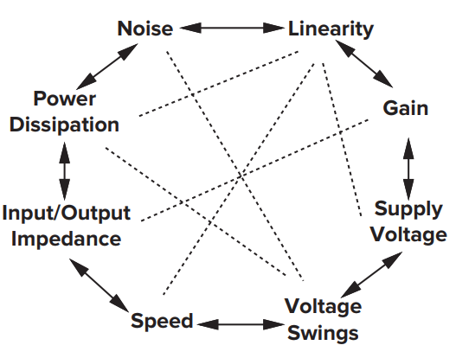
运放的性能参数
性能参数：增益、速度、输入/输出阻抗、功耗、小信号带宽、增益带宽积、大信号特性、输出摆幅、线性度、噪声、失调、电源抑制比等
  各性能指标之间的折中关系
  关键设计指标
Notes:
它是从指定测试条件下的低频（几千赫兹）电流增益和电流增益下降3分贝（70%幅度）时的截止频率计算的。这两个值的乘积可以被认为是电流增益下降到1的频率，并且可以通过将f T除以频率来估计截止频率和跃迁频率之间的晶体管电流增益。

Slide 6
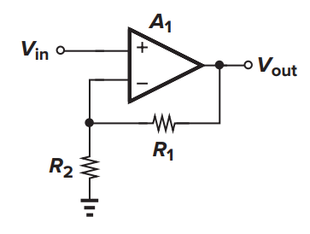
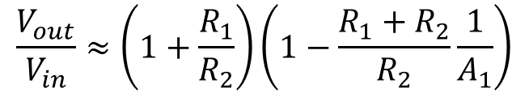

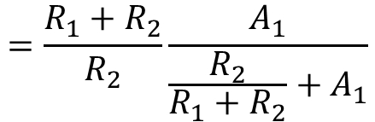

运放的性能参数
（1）增益
  运放的开环增益确定了使用运放的反馈系统的精度。
$$\frac{V_{out}}{V_{in}}=\frac{A_{1}}{1+\frac{R_{2}}{R_{1}+R_{2}}A_{1}}$$
$$=\frac{R_{1}+R_{2}}{R_{2}}\frac{A_{1}}{\frac{R_{2}}{R_{1}+R_{2}}+A_{1}}$$
If $A_{1}≫10, 1+\frac{R1}{R2}=10$
如果增益误差小于1%，增益A₁>1000，采用单级简单共源放大器很难实现
$$\frac{V_{out}}{V_{in}}≈\left(1+\frac{R_{1}}{R_{2}}\right)\left(1−\frac{R_{1}+R_{2}}{R_{2}}\frac{1}{A_{1}}\right)$$
Notes:
1/Beta*A，Beta=1/10

Slide 7
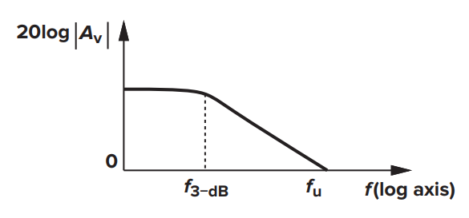
运放的性能参数
（2）小信号带宽：反映增益随着频率增加的变化特性。
增益随着频率增加而下降，从3-dB点开始下降，直到增益变为1

Slide 8
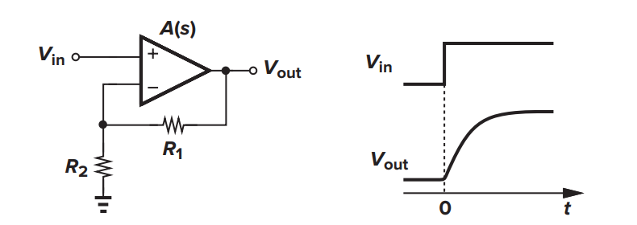
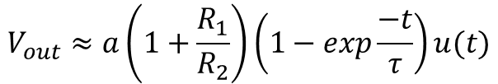
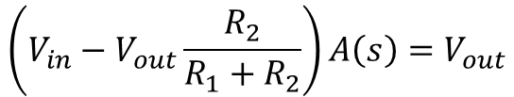
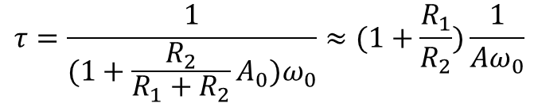
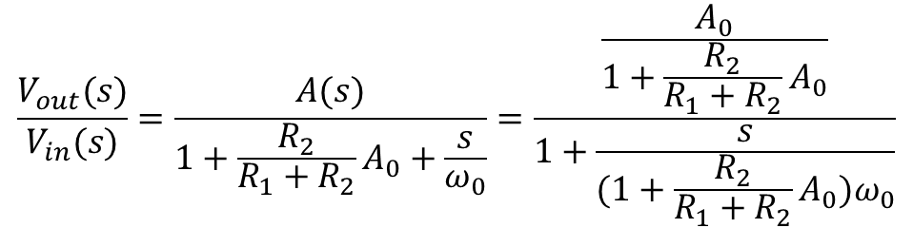

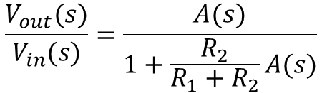
运放的性能参数
假设运放为单极点电压放大器，Vin为较小的阶跃电压，低频增益远大于1，计算输出电压达到终值99%所需的时间，如果1+R₁/R₂=10，且稳定时间小于5ns，求运放GBW需要达到多少?
小信号带宽（举例）
$$\left(V_{in}−V_{out}\frac{R_{2}}{R_{1}+R_{2}}\right)A\left(s\right)=V_{out}$$
$$\frac{V_{out}(s)}{V_{in}(s)}=\frac{A(s)}{1+\frac{R_{2}}{R_{1}+R_{2}}A(s)}$$
Since
$$A\left(s\right)=A_{0}/(1+s/ω_{0})$$
$$τ=\frac{1}{(1+\frac{R_{2}}{R_{1}+R_{2}}A_{0})ω_{0}}≈(1+\frac{R_{1}}{R_{2}})\frac{1}{Aω_{0}}$$
$$\frac{V_{out}(s)}{V_{in}(s)}=\frac{A(s)}{1+\frac{R_{2}}{R_{1}+R_{2}}A_{0}+\frac{s}{ω_{0}}}=\frac{\frac{A_{0}}{1+\frac{R_{2}}{R_{1}+R_{2}}A_{0}}}{1+\frac{s}{(1+\frac{R_{2}}{R_{1}+R_{2}}A_{0})ω_{0}}}$$
$$V_{out}≈a\left(1+\frac{R_{1}}{R_{2}}\right)\left(1−exp\frac{−t}{τ}\right)u(t)$$

Slide 9
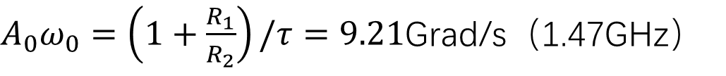
运放的性能参数
小信号带宽
  增益带宽积
  为了使输出电压达到99%的终值，t≈4.6τ，当t<5ns，要求τ<1.09ns
$A_{0}ω_{0}=\left(1+\frac{R_{1}}{R_{2}}\right)/τ=9.21$Grad/s（1.47GHz）
GBW要求取决于稳定精度、稳定时间和闭环增益

Slide 10
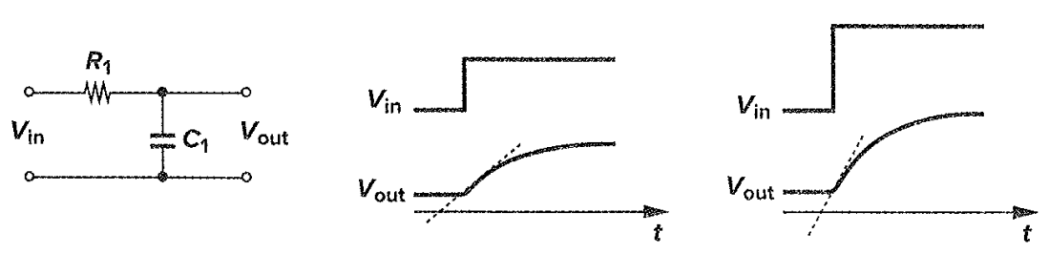
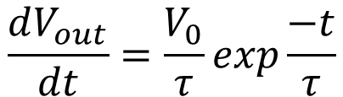
运放的性能参数
（3）大信号特征：阶跃响应的斜率正比于输出的最终值，然而当输入高摆幅信号的时候，电路会进入非线性工作区。
$$\frac{dV_{out}}{dt}=\frac{V_{0}}{τ}exp\frac{−t}{τ}$$

Slide 11
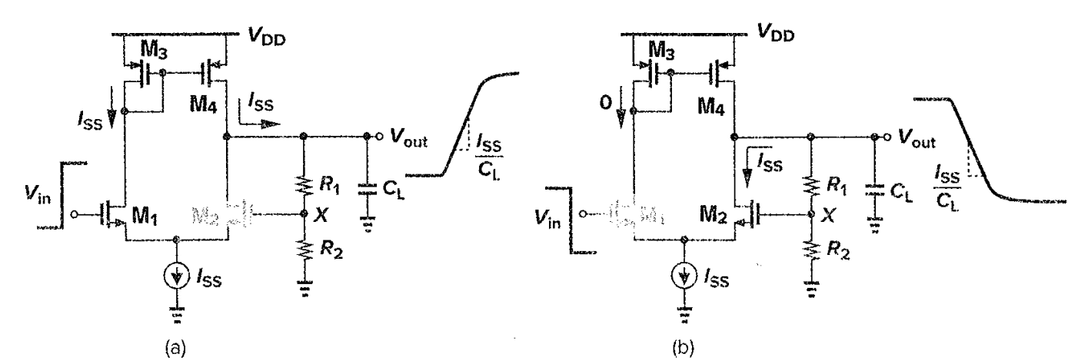
运放的性能参数
大信号特征（例）

Slide 12
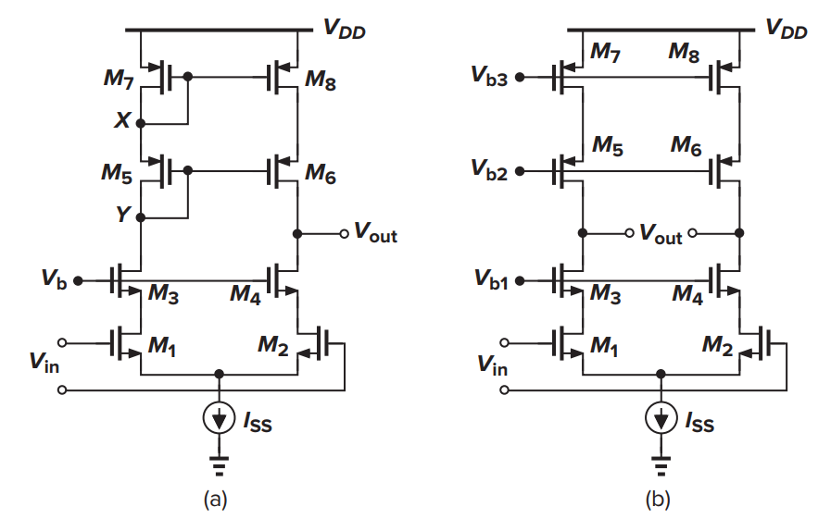
运放的性能参数
（4）输出摆幅
多数系统对运放的电压摆幅要求比较高，以便获得较高的信噪比或驱动负载，全差分运放可大幅提高输出摆幅，应用十分普遍。
输出摆幅为2[VDD-(V_{OD1}+V_{OD3}+V_{ISS}+|V_{OD5}|+|V_{OD7}|)]

Slide 13
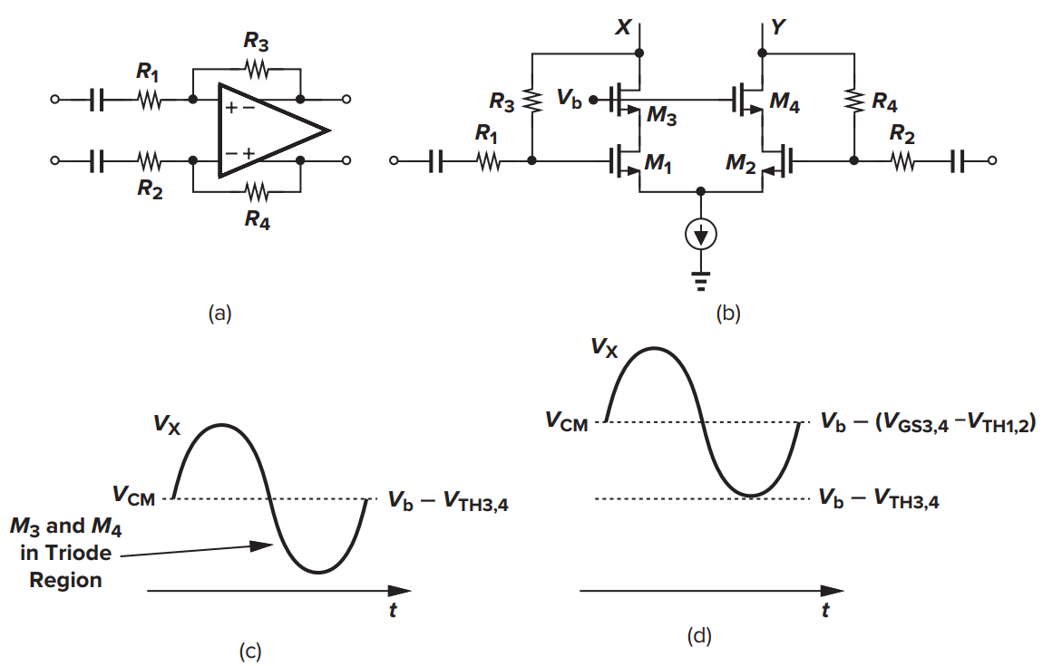
运放的性能参数
输出摆幅（例，套筒式结构）

Slide 14
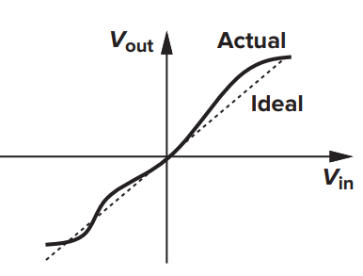
运放的性能参数
（5）线性度
  开环运放非线性特性显著（漏电流-栅源电压），通常采用全差分电路以及反馈抑制非线性。

Slide 15
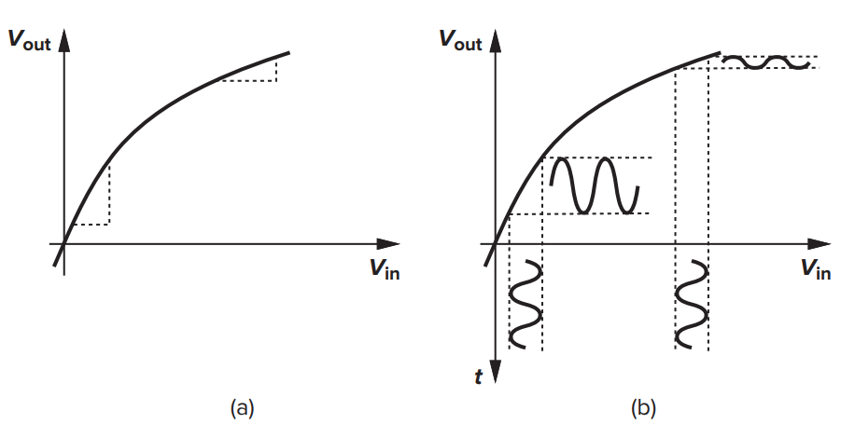
运放的性能参数
线性度
  对于非线性运放的小信号放大倍数变化

Slide 16
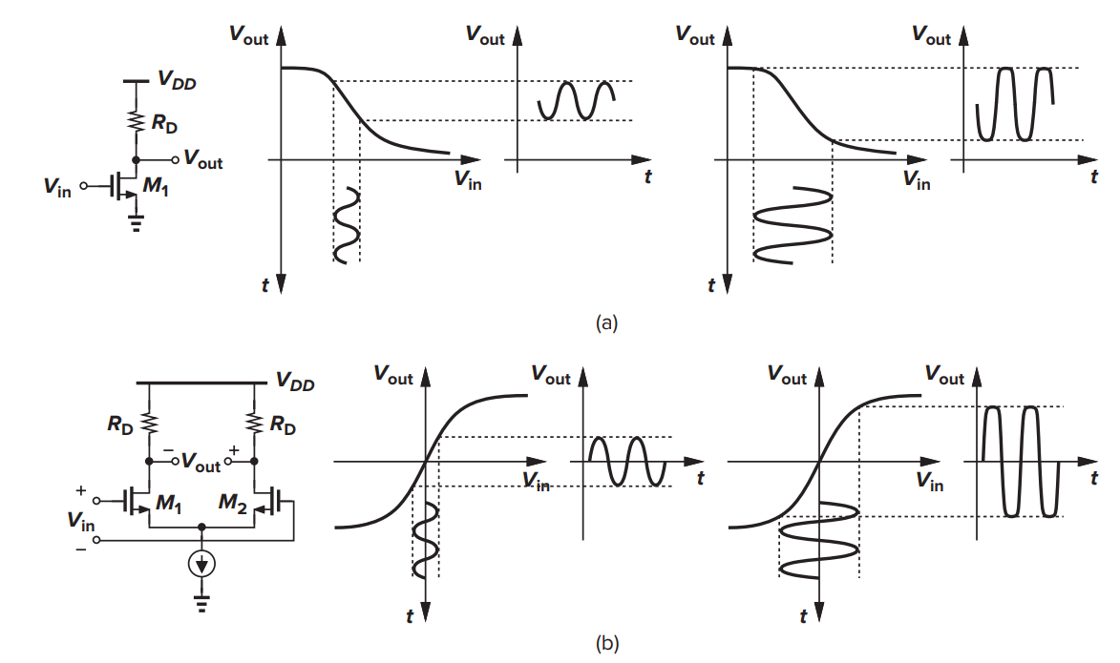
运放的性能参数
线性度
  差分电路和单端电路的线性度对比
  差分电路只有奇次谐波，单端电路最高到偶次谐波

Slide 17
运放的性能参数
（6）噪声与失调
  运放的输入噪声和失调确定了能被合理处理的最小信号电平。
右图中的M₁~M₂，M₇~M₈产生的噪声最大。

Slide 18
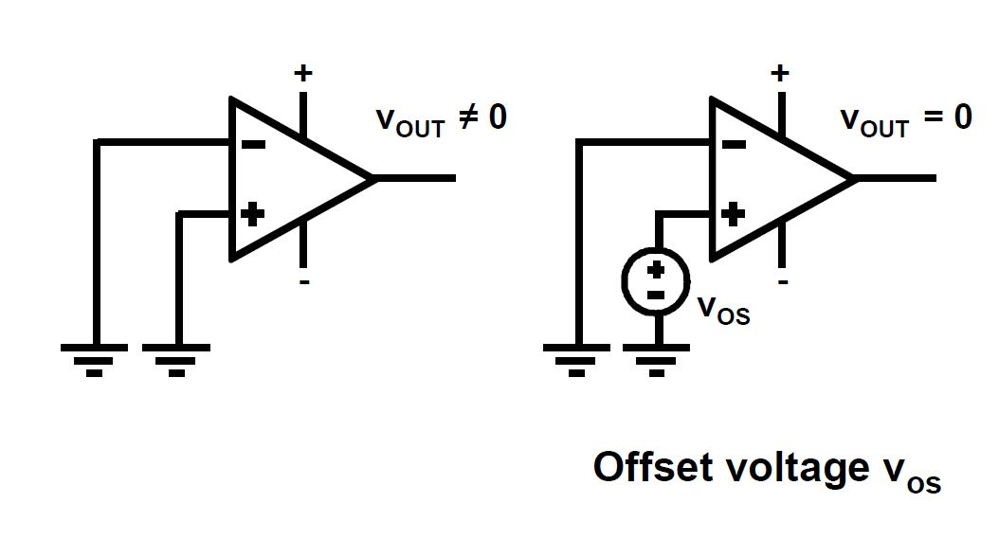
运放的性能参数
噪声与失调
  失调是由于器件的不匹配造成的，属于非理想因素之一，失调和电路的共模抑制比直接相关。
V_{os}就是失调电压@V_{out}=0

Slide 19
运放的性能参数
（7）电源抑制
  运放经常用在混合系统中，并且有时连接到有噪声的数字系统中，尤其在频率上升时，运放的性能会收到很大影响，全差分结构对提高电源抑制比较有效。
  电源抑制比也与失调相关。

Slide 20
目录
运放概念和性能参数
理想运放
运放的基本模块

Slide 21
理想运放
概念
零任偶（nullor）是一种理想的二端口网络，输入端为零极子（端点之间的电流及电压均为零），输出端为任意子（输出端口变量之间无相互约束,可取任意值），零任偶类似一个理想的放大器，其电压增益、电流增益、跨导增益和跨阻抗增益都是无限大。
理想放大器是对实际电路中一类特殊器件的抽象，这类器件具有无穷大的输入阻抗、无穷大的电压/电流增益和0输出阻抗。
用在负反馈网络中表现出所谓的虚短路、虚断路性质。零任偶输出端附近的电路会调整其电压及电流，迫使零任偶输入端的电压及电流为零。
Notes:
虚短和虚断的解释，nullor是一种理想的二端口网络，输入端为零极子，输出端为任意子，零任偶类似一个理想的放大器，其电压增益、电流增益、跨导增益和跨阻抗（transimpedance）增益都是无限大。左边为零极子(Nullator) ，零极子的特性是其上的电压和电流均为零，即其同时具有短路和开路两种性质，即其既是电压源也是电流源。
右边的任意子(Norator)。任意子端点之间的电流及电压可以为任意值。任意子代表增益无限大的电压源或是电流源。

Slide 22
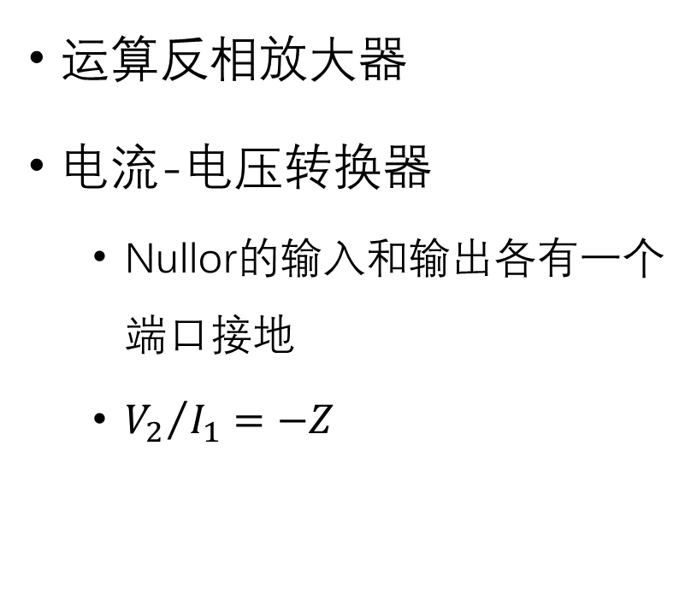
理想运放
运算反相放大器
电流-电压转换器
  Nullor的输入和输出各有一个端口接地
  ${V_{2}}/{I_{1}=−Z}$

Slide 23
理想运放
运算电压放大器
  Nullor的两个输入端浮动，一个输出端接地
  典型应用为正向电压放大器、电压跟随器

Slide 24
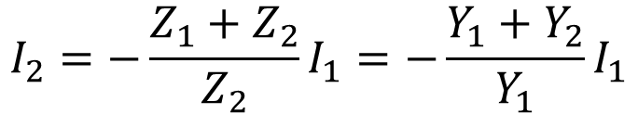

理想运放
运算电流放大器
  Nullor的两个输出端浮动，一个输入端接地。
  典型应用为正向电流放大器、电流跟随器。
$$I_{2}=−\frac{Z_{1}+Z_{2}}{Z_{2}}I_{1}=−\frac{Y_{1}+Y_{2}}{Y_{1}}I_{1}$$
$$−I_{1}Z_{1}−\left(I_{1}+I_{2}\right)Z_{2}=0$$

Slide 25
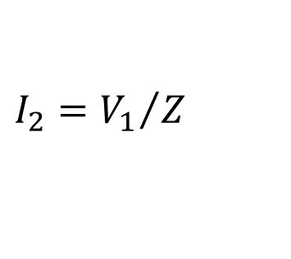
理想运放
OFA（Operational Floating Amplifier）
  Nullor的两个输入端浮动，两个输出端口浮动
  典型应用为电压-电流转换器
$$I_{2}={V_{1}}/Z$$

Slide 26
理想运放
Nullor必须用于负反馈网络才有“虚短路”和“虚断路”，不能开环使用。
Nullor的无穷大的增益并不是为了放大信号，而是为了保证负反馈系统环路增益，真正的信号增益一般由无源元件的比例精确的确定。
负反馈还能确定Nullor的输入端和输出端的直流工作电压。

Slide 27
目录
运放概念和性能参数
理想运放
运放的基本模块

Slide 28
运放的基本模块
运放的组成模块
输入级：提供高输入阻抗、将差分输入电压转换为电流、提供足够的共模抑制；
中间级：提供直流电平移位、提供增益、实现差分电流到单端电流的转换等；
输出级：提供较大的输出电流驱动能力，提供低输出阻抗。

Slide 29
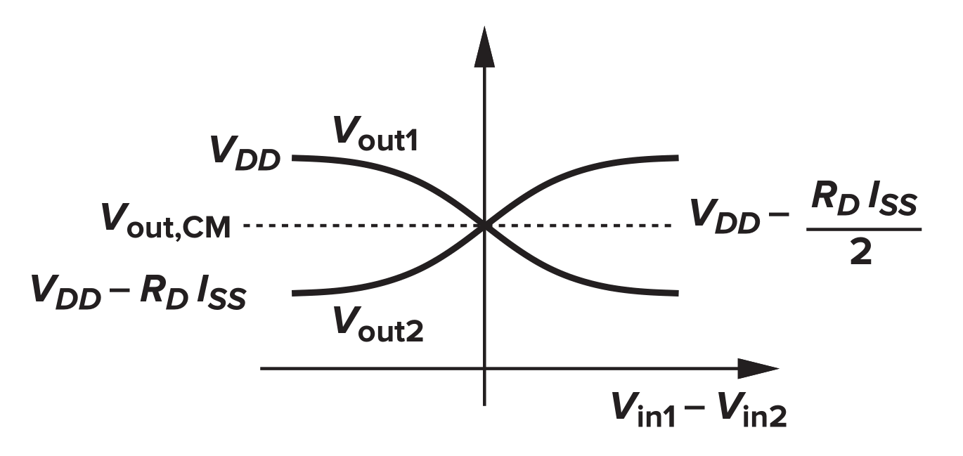
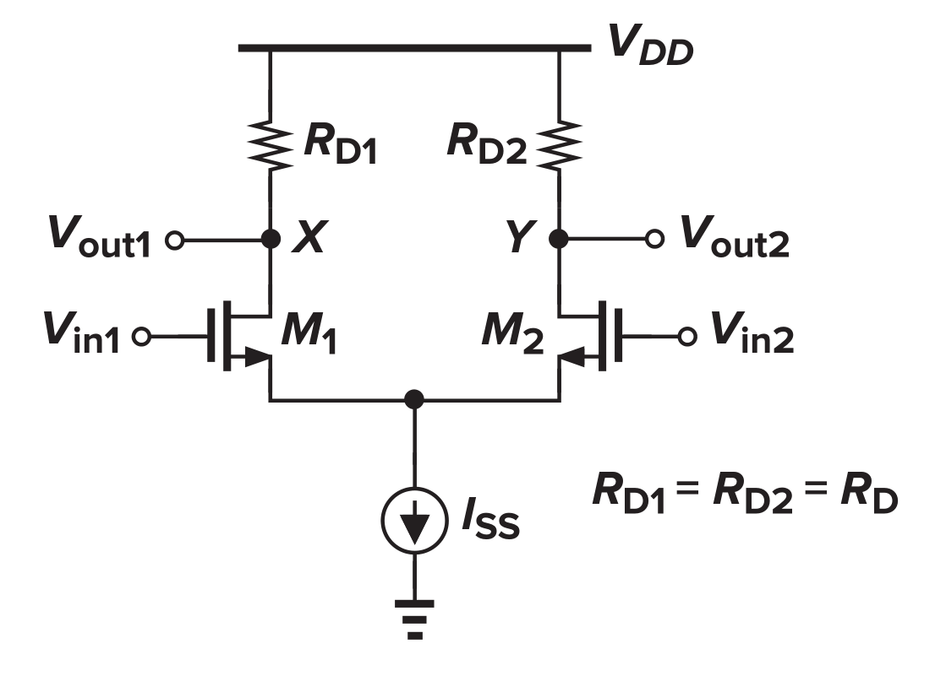
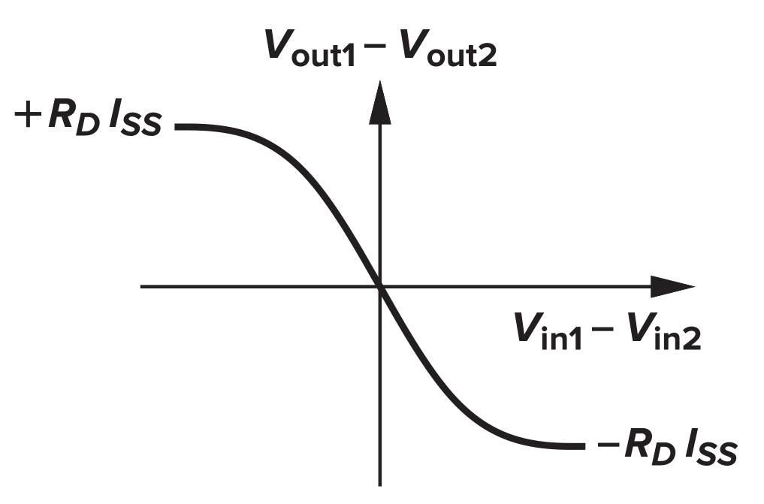
运放的基本模块
非线性
线性
非线性
V_{in1}<<V_{in2}
V_{in1≈}V_{in2}
V_{in2}<<V_{in1}
输入级 — 全差分放大器
平衡点
MOS栅极输入，输入阻抗很高；
电流源I_{SS}，抑制共模信号；
将差分输入电压，变换成差分输出电流；
需注意共模输入范围、失调、噪声等。
奇函数
增益

Slide 30
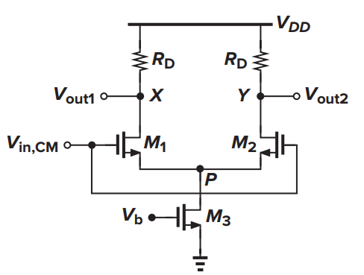

运放的基本模块
输入级 — 全差分放大器
共模输入范围
保证M₃不进入线性区
保证M₁/M₂在饱和区
$$V_{in,CM}≥V_{GS1}+(V_{GS3}−V_{TH3})$$
$$V_{GS1}+(V_{GS3}−V_{TH3})≤V_{in,CM}≤min\left[V_{DD}−R_{D}\frac{I_{SS}}{2}+V_{TH}, V_{DD}\right]$$

Slide 31
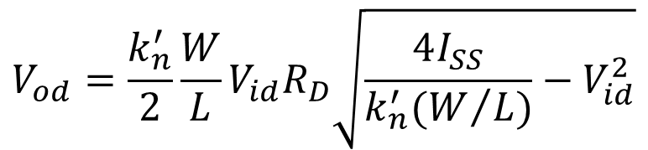
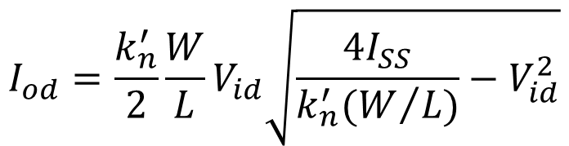
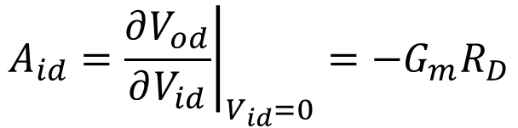
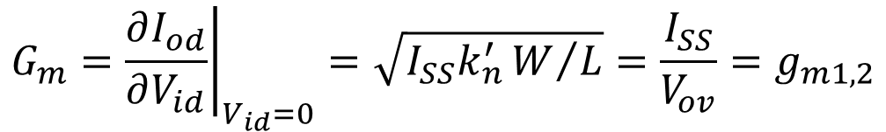
运放的基本模块
输入级 — 全差分放大器
跨导
差分电流
$$I_{od}=\frac{k_{n}^{′}}{2}\frac{W}{L}V_{id}\sqrt{\frac{4I_{SS}}{k_{n}^{′}(W/L)}−V_{id}^{2}}$$
$$G_{m}={\left.\frac{∂I_{od}}{∂V_{id}}\right|}_{V_{id}=0}=\sqrt{I_{SS}k_{n}^{′}W/L}=\frac{I_{SS}}{V_{ov}}=g_{m1,2}$$
差分电压
$$V_{od}=\frac{k_{n}^{′}}{2}\frac{W}{L}V_{id}R_{D}\sqrt{\frac{4I_{SS}}{k_{n}^{′}(W/L)}−V_{id}^{2}}$$
$$A_{id}={\left.\frac{∂V_{od}}{∂V_{id}}\right|}_{V_{id}=0}=−G_{m}R_{D}$$

Slide 32



运放的基本模块
输入级 — 全差分放大器
共模抑制比-由于失配引起的共模-差模转化
$$\left\{\begin{aligned}g_{m}\left(V_{ic}−V_{S}\right)+\left(g_{m}+Δg_{m}\right)\left(V_{ic}−V_{S}\right)−\frac{V_{S}}{R_{SS}}=0 \\ g_{m}\left(V_{ic}−V_{S}\right)+\frac{V_{x}}{R_{D}}=0 \\ \left(g_{m}+Δg_{m}\right)\left(V_{ic}−V_{S}\right)+\frac{V_{y}}{R_{D}+ΔR_{D}}=0\end{aligned}\right.$$
$$V_{x}−V_{y}=\frac{g_{m}ΔR_{D}+R_{D}Δg_{m}+Δg_{m}ΔR_{D}}{1+R_{SS}(2g_{m}+Δg_{m})}V_{ic}$$
$$A_{vc−d}=\frac{g_{m}{ΔR}_{D}+R_{D}Δg_{m}}{1+R_{SS}(2g_{m}+Δg_{m})}$$
差分对完全匹配时，A_{vc-d}=0，实际不可能完全为零，为了提高共模抑制能力，一方面要提高匹配精度，另一方面提高R_{SS}。

Slide 33
运放的基本模块
输入级 — 轨到轨输入放大器
V_{DD}
NMOS差分对要求的输入共模较高，PMOS差分对要求的输入共模较低，两者合并可覆盖轨到轨共模输入范围；
问题：如果采用简单的并联，低共模区、中间共模区、高共模区的输入跨导有明显的变化。

Slide 34


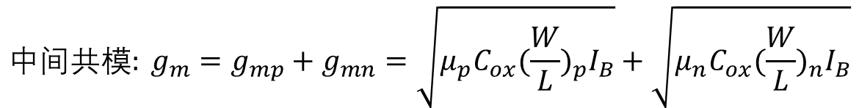
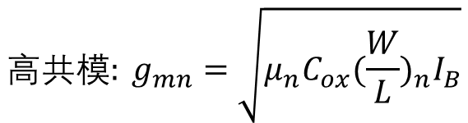
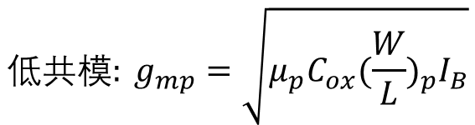
运放的基本模块
输入级 — 轨到轨输入放大器
亚阈值区
强反型区
$$g_{mn}=\frac{{I_{B}}/2}{nKT/q}$$
$$g_{mp}=\frac{{I_{B}}/2}{nKT/q}$$
低共模输入：
高共模输入：
$$低共模: g_{mp}=\sqrt{μ_{p}C_{ox}{(\frac{W}{L})}_{p}I_{B}}$$
$$高共模: g_{mn}=\sqrt{μ_{n}C_{ox}{(\frac{W}{L})}_{n}I_{B}}$$
$$中间共模: g_{m}=g_{mp}+g_{mn}=\sqrt{μ_{p}C_{ox}{(\frac{W}{L})}_{p}I_{B}}+\sqrt{μ_{n}C_{ox}{(\frac{W}{L})}_{n}I_{B}}$$

Slide 35
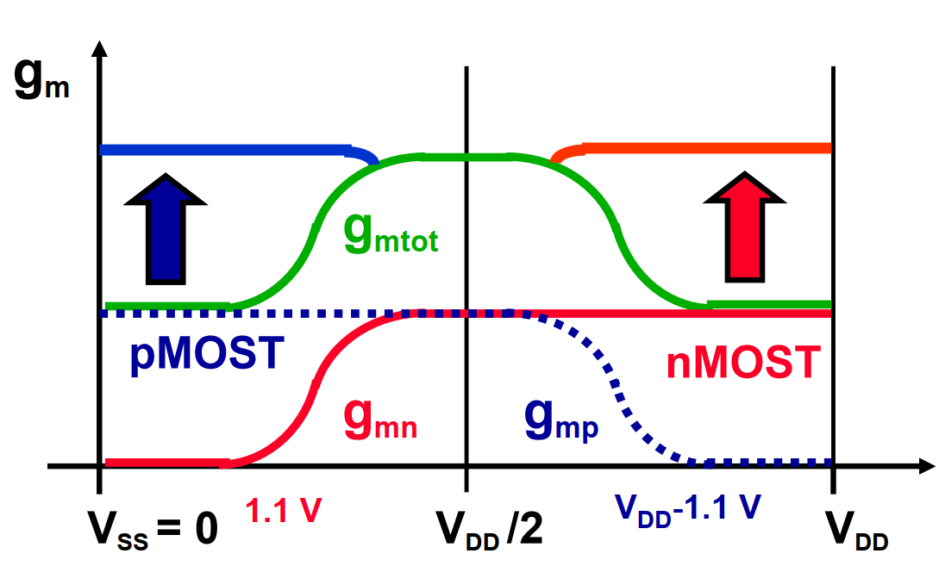


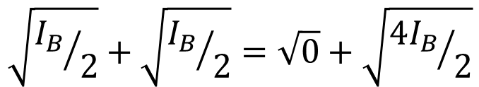
运放的基本模块
为了解决跨导的明显变化，应该使得：
解决方案:将两个差分对单独工作时的电流变为共同工作的4倍即可。
$$g_{mn}+g_{mp}=CT$$
$$\sqrt{{I_{B}}/2}+\sqrt{{I_{B}}/2}=\sqrt{0}+\sqrt{{4I_{B}}/2}$$
$$\sqrt{I_{Bn}}+\sqrt{I_{BP}}=CT$$

Slide 36
运放的基本模块
轨到轨放大器（举例）
M_{1、2}截止，2I_{R2}电流通过M_{5、6、7}注入并于2I_{R1}叠加。
M_{3、4}截止，2I_{R1}电流通过M_{8、9、10}注入并于2I_{R2}叠加。

Slide 37

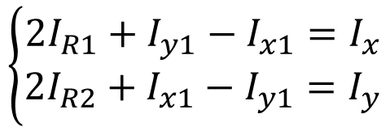
运放的基本模块
恒定跨导-亚阈值区情形
如果电流镜内都有电流通过，则电流镜结构仍然可以保证电流恒定。
上述结构保证了流过PMOS和NMOS差分对的电流和恒定，对于亚阈值区差分对，可保证跨导恒定。
$$\left\{\begin{aligned}{2I}_{R1}+I_{y1}−I_{x1}=I_{x} \\ 2I_{R2}+I_{x1}−I_{y1}=I_{y}\end{aligned}\right.$$
$$I_{x}+I_{y}=2I_{R1}+2I_{R2}$$

Slide 38
运放的基本模块
恒定跨导-强反型区情形
  考虑2I_{R1}=2I_{B}，2I_{R2}=2I_{B}。在电流镜的比例为1:1的条件下，低共模下有4I_{B}电流注入PMOS，高共模下有4I_{B}注入NMOS。在中间情形，各有2I_{B}分别注入PMOS和NMOS。
  在电流镜的比例为1:3的条件下，低共模下有8I_{B}电流注入PMOS，高共模下有8I_{B}注入NMOS。在中间情形，各有2I_{B}分别注入PMOS和NMOS。
$$Middle VCMI: g_{mtot}=g_{mp}+g_{mn}\sim \sqrt{I_{B}}+\sqrt{I_{B}}$$

Slide 39
运放的基本模块
中间级
  I_{B}为恒定电流偏置，而i₁和i₂为来自前级的差分电流，则输出电流可以表示为：
  上述结构可将差分电流转换为单端电流，同时输出级为Cascode结构，阻抗较高，可提供较大增益。

Slide 40
运放的基本模块
I_{B}为恒定电流偏置，而i₁和i₂为来自前级的差分电流，则输出电流可以表示为：
上述结构可将差分电流直接输出，同时输出级为Cascode结构，阻抗较高，可提供较大增益。

Slide 41
运放的基本模块
中间级（例）
  该中间级可提供较大的级间增益。
  注意电流源负载和尾电流源的电流比例。
  需要共模反馈稳定工作点。

Slide 42
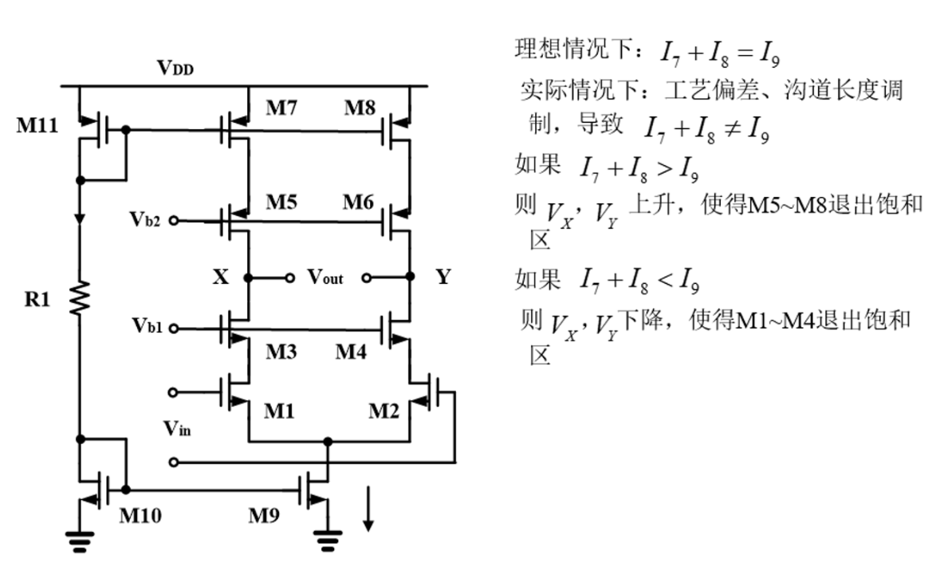
运放的基本模块
共模反馈
必要性

Slide 43
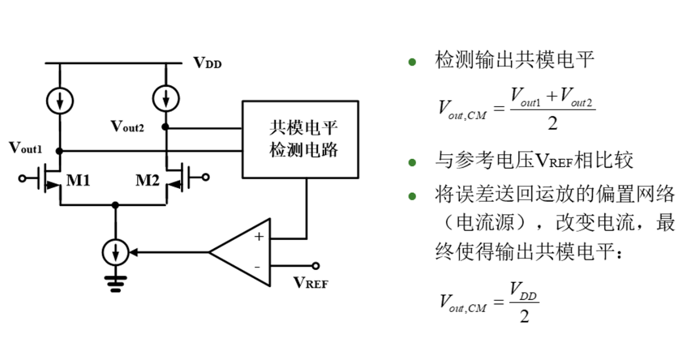
运放的基本模块
共模反馈原理

Slide 44



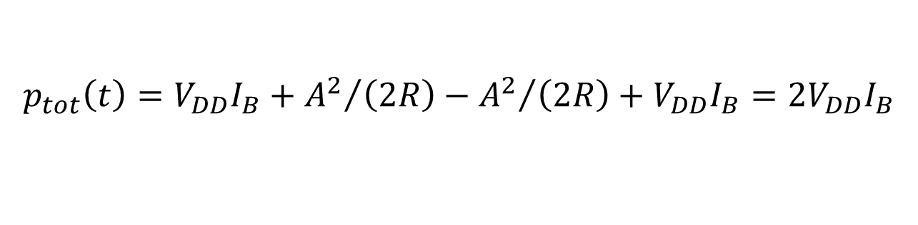

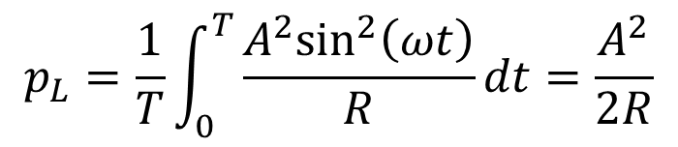
运放的基本模块
$$v_{L}\left(t\right)=A\sin{(ωt)}$$
$$i_{L}\left(t\right)=A\sin{(ωt)/R}$$
输出级-A类
$$i_{M1}=I_{B}−A\sin{(ωt)/R}$$
$$p_{L}\left(t\right)=v_{L}i_{L}$$
$$p_{tot}\left(t\right)=\left(V_{DD}−v_{L}\right)I_{B}+p_{L}+(v_{L}+V_{DD})i_{M1}$$
$$p_{L}=\frac{1}{T}\int_{0}^{T}{\frac{A^{2}\sin^{2}\left(ωt\right)}{R}dt=\frac{A^{2}}{2R}}$$
$$p_{tot}\left(t\right)=V_{DD}I_{B}+{A^{2}}/{\left(2R\right)−{A^{2}}/{\left(2R\right)+V_{DD}I_{B}=2V_{DD}I_{B}}}$$

Slide 45
运放的基本模块
输出级-B类
  为克服A类输出级效率低的问题，采用B类输出级。
  晶体管M₁、M₂分别导通半个周期；输入信号为0时，输出级的电流也很小。

Slide 46
运放的基本模块
输出级-B类
  左图的输出级可以达到轨到轨输出，但是前级的电压必须抬高。
  右图也可达到轨到轨输出，前级电压不需抬高。

Slide 47
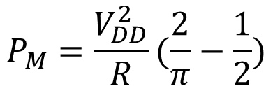
运放的基本模块
输出级-B类的效率
$$P_{M}=\frac{V_{DD}^{2}}{R}(\frac{2}{π}−\frac{1}{2})$$

Slide 48
运放的基本模块
B类输出级
失真问题
Class AB偏置
普通的Class B输出级存在交越失真；
CLASS AB类：使得晶体管M1、M2具有一定偏置，克服交越失真。

Slide 49
运放的基本模块
AB类输出级的偏置方法
以NMOS管为例：
如果M3匹配M6，M1匹配M5，则输出级电流可由IQ精确控制。

